Slide 1
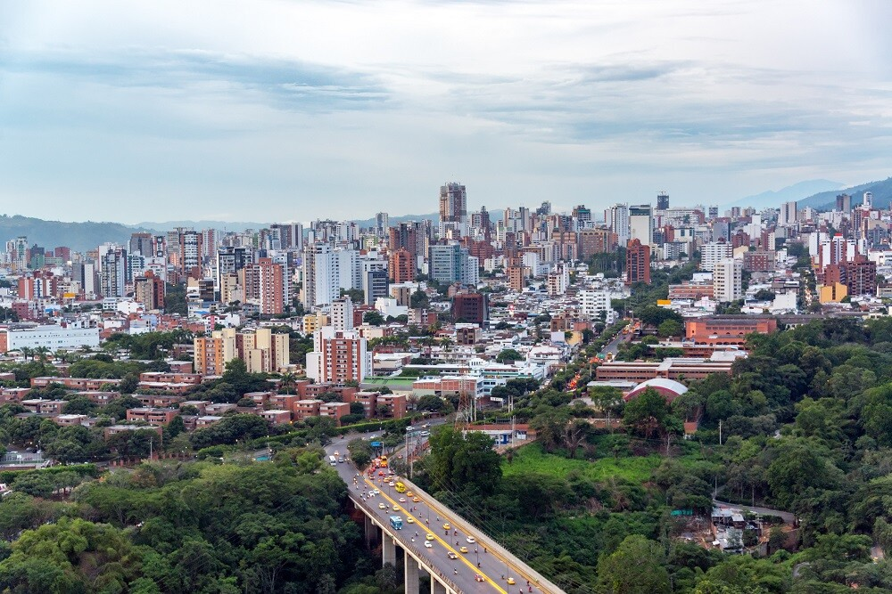

CAJA DE PREVISIÓN SOCIAL MUNICIPAL DE BUCARAMANGA -CPSM
INFORME DE GESTIÓN
VIGENCIA 2023

Slide 2
CAJA DE PREVISIÓN SOCIAL MUNICIPAL
Encargada del reconocimiento y pago de las cesantías con retroactividad de los funcionarios afiliados de la alcaldía de Bucaramanga, entes de control y entidades descentralizadas
(LEY 50 DEL 1993)

Slide 3
Satisfacción de las necesidades de sus afiliados
OBJETO MISIONAL
ENTIDADES | NÚMERO DE AFILIADOS
MUNICIPIO DE BUCARAMANGA | 120
TRÁNSITO | 88
BOMBEROS | 33
CONTRALORÍA | 7
INVISBU | 4
PERSONERÍA | 3
INSTITUTO MUNICIPAL DE CULTURA | 3
INDERBU | 1
CONCEJO | 1
TOTAL AFILIADOS | 260

Slide 4
CONTRATOS CELEBRADOS 2023
 | TIPO | OBJETO | Cant
1 | CONTRATACION DIRECTA | CPS – Sistemas de información: GD ECO- GD PMA - Arrendamiento Fénix – Plan De Bienestar Social – | 8
2 | SELECCIÓN ABREVIADA | Adquision Pólizas – Adecuaciones Inmueble Fénix- Reparación, obra y mantenimiento de los inmuebles de la CPSM. | 3
3 | SUBASTA | Adquisición materiales para la redes de cableado CCTV oficina Fénix. | 1
4 | MÍNIMA CUANTÍA | Suministro e instalación de una UPS de 10 KVA Prestación de servicios para realización de exámenes médicos ocupacionales. | 2
5 | MÍNIMA CUANTÍA ADQUISICIÓN DE GRANDES SUPERFICIES | Aseo, cafetería, papelería, EPP. | 9
6 | CONCURSO DE MERITOS | Corredor de Seguros. | 1

Slide 5
INFORMACION FINANCIERA
LOS ACTIVOS DE LA CPSM ASCIENDEN A LA SUMA DE $40´515.716.229; LOS CUALES ESTAN DISTRIBUIDOS EN :
CDT´ Y CDAT´S.
CUENTAS BANCARIAS.
INMUEBLES.

Slide 6
EL PASIVO DE LA ENTIDAD ASCIENDE A LA SUMA DE $463.853.134 QUE COMPRENDEN LAS SIGUIENTES CUENTAS POR PAGAR :
CONTRATO PLAN DE BIENESTAR
BONOS PENSIONALES PENDIENTES DE COBRO POR PARTE DEL FONDO TERRITORIAL DE PENSIONES.
PROVISION PRESTACIONES SOCIAL EMPLEADOS CPSM A 31 DE DICIEMBRE DE 2023.

Slide 7
SEGUIMIENTO FINANCIERO
COMULTRASAN tasa = 15,45 %
$14.724’138.229 = 42,17%
BBVA tasa = 14,58%
$11.319’173,177 = 32.42%
SERFINANZA tasa = 14,80%
$ 4.880’436.460 = 13.98%
BANCIEN tasa = 15,30%
$3.991´090.977
TOTAL EN CDTS
$34.914’838.843
TASA PROMEDIO 14,94

Slide 8
GASTOS DE FUNCIONAMIENTO 2023
 |  | PRESUPUESTO DEFINITIVO | PRESUPUESTO EJECUTADO | PORCENTAJE
GASTOS DE PERSONAL | Planta de personal permanente | 1.629’842.241 | 1.463’463.959 | 90%
ADQUISICIÓN DE BIENES Y SERVICIOS | Adquisición Activos fijos | 18’362.715 | 16’122.715 | 87,80%
 | Materiales y suministros | 65’263.601 | 62’987.127 | 96,51%
 | Adquisición de servicios | 773’350,390 | 755’032,010 | 98%
TRANSFERENCIAS CORRIENTES | Mesadas pensionales a cargo de la entidad | 420’000.000 | 400’813,046 | 95%
 | Cuotas partes pensionales a cargo de la entidad | 291’110.294 | 98’716.717 | 34%
 | Sentencias y conciliaciones (Fallos nacionales) | 51’137.759 | 0 | 0
DISMINUCIÓN DE PASIVOS | Cesantías definitivas (18) | 12.000’000.000 | 885’717.251 | 7%
 | Cesantías parciales (196) | 24.175’001.428 | 3.402’298.205 | 14%
GASTOS POR TRIBUTOS, MULTAS, SANCIONES E INTERESES DE MORA | Impuesto predial unificado | 26’183.000 | 26’183.000 | 100%
TOTAL GASTOS DE FUNCIONAMIENTO |  | 39.451’251.428 | 7.111’334.030 | 18%

Slide 9
JAIME ANDRÉS
BELTRÁN MARTÍNEZ
A L C A L D E 2 0 2 4 – 2 0 2 7
De las transferencias corrientes el gasto más representativo son las mesadas pensionales que se giran al FONDO TERRITORIAL DE PENSIONES y se ejecutaron en un 95%.
En cuanto al rubro de Cuotas Partes Pensionales solo se ejecutó un 34%, esto debido a que durante la vigencia 2023 el Fondo territorial de pensiones no realizó cobro de ningún bono pensional.
En cuanto a la DISMINUCIÓN DE PASIVOS solo se ejecutó un 21%, ya que dentro de este rubro se encuentra concentrado todo el capital de la entidad, el cual tiene destinación especifica PAGO DE CESANTIAS.

Slide 10
JAIME ANDRÉS
BELTRÁN MARTÍNEZ
A L C A L D E 2 0 2 4 – 2 0 2 7
INGRESOS 2023
CONCEPTO | RECAUDADO
ARRENDAMIENTO | $ 214.087.428
TRANSF FUNCIONAMIENTO Y APORTE 8.33% | $ 4´258.339.777
RENDIMIENTOS FINANCIEROS | $ 5´538.386.655
RECURSOS DE BALANCE | $ 32.600.000.000
EL PORCENTAJE RECAUDADO POR INGRESOS FUE DE UN 108% , ESTO DEBIDO A QUE LOS RENDIMIENTOS FINANCIEROS SUPERARON LA META DE LO PRESUPUESTADO.

Slide 11
INFORME JURÍDICO DE LA ENTIDAD
JAIME ANDRÉS
BELTRÁN MARTÍNEZ
A L C A L D E 2 0 2 4 – 2 0 2 7
No se presentaron Acciones de Tutela en contra de la CPSM, y tampoco fue vinculada a acción constitucional alguna durante el periodo 2023.
Se encuentran 2 procesos en la Fiscalía General de la Nación.
1. Presunto fraude procesal y peculado por apropiación.
2.Presunto Delito de falsedad ideológica y material en documento público y fraude procesal.
En el Tribunal Administrativo de Santander:
(1) Por Nulidad y Restablecimiento del derecho.

Slide 12
JAIME ANDRÉS
BELTRÁN MARTÍNEZ
A L C A L D E 2 0 2 4 – 2 0 2 7
INFORME PQRS
SE RECIBIERON 882 SOLICITUDES POR VENTANILLA UNICA DURANTE LA VIGENCIA 2023, DENTRO DE LAS CUALES SE ENCUENTRAN:
CERTIFICACIONES,
COMUNICACIONES,
DERECHOS DE PETICIÓN,
INFORMES,
SOLICITUDES CESANTIAS,
PQRSD

Slide 13
RETO PARA ESTE PERIODO 2024-2027
JAIME ANDRÉS
BELTRÁN MARTÍNEZ
A L C A L D E 2 0 2 4 – 2 0 2 7
AMPLIAR EL OBJETO DE LA CAJA DE PREVISION SOCIAL MUNICIPAL (CPSM)CON LA APROBACION DEL CONCEJO MUNICIPAL, A FIN DE PODER DIVERSIFICAR EL PORTAFOLIO DE SERVICIOS PARA SU AFILIADOS.

Slide 14
JAIME ANDRÉS
BELTRÁN MARTÍNEZ
A L C A L D E 2 0 2 4 – 2 0 2 7
GRACIAS POR SU ATENCIÓN

